Slide 1


Защитите процессы разработки и доставки ПО.
Global Commercial presentation

Slide 2
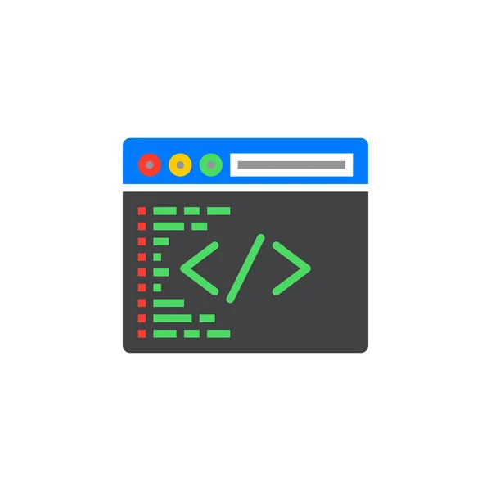
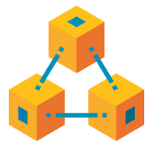

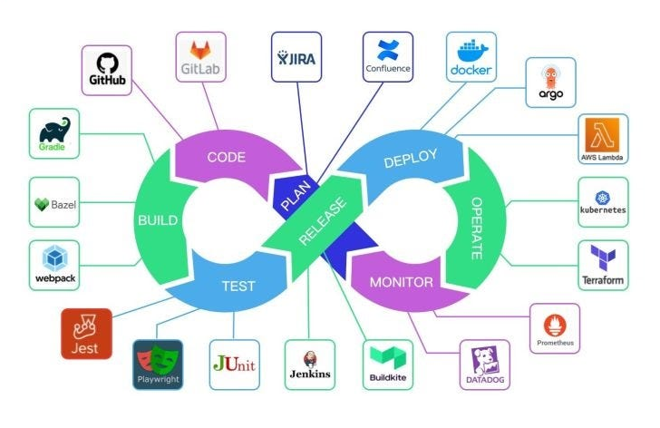
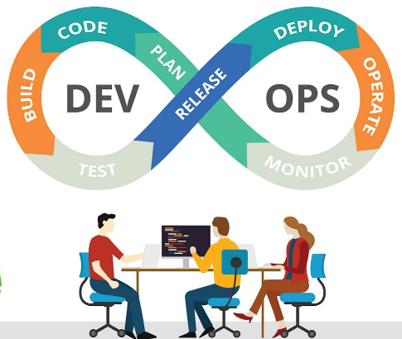
Активы в процессах разработки и доставки ПО
Собственный код
Конвейеры
Сторонние зависимости
Инструменты и инфраструктура CI/CD
Процессы и команды

Slide 3


Xygeni
SAST / SCA
Код приложения
Зависимости
Пайплайны CI/CD
Инструменты и инфраструктура CI/CD
Процессы и команды
Уязвимости
Вредоносное ПО (malware)

Slide 4
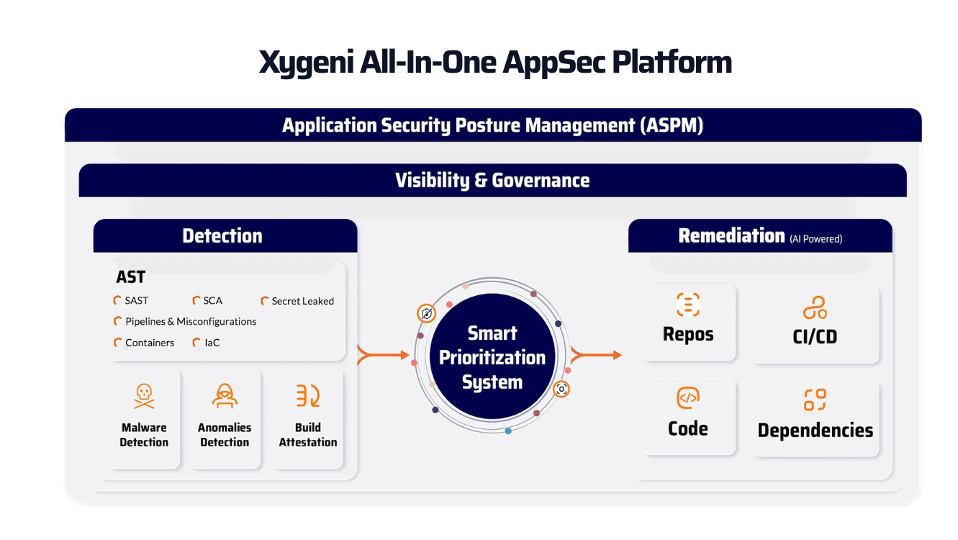

Slide 5
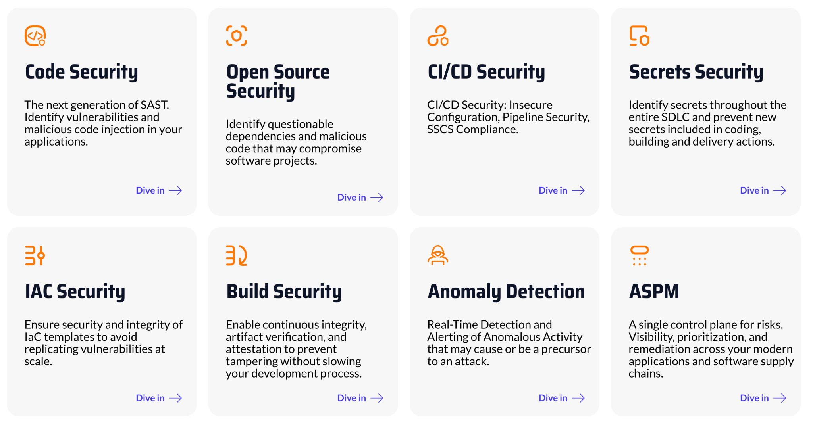
Xygeni’s Products

Slide 6
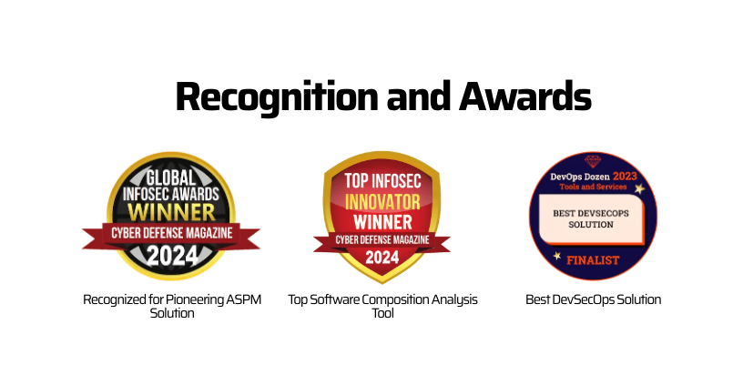

Slide 7

Thanks.
www.xygeni.io
sales@xygeni.io +34 91 061 6677

